Slide 1
Azure Workshop
for Beginners
Todo アプリの構築 2
この回では、第5回で作成した Azure リソースへ Todo アプリをデプロイし、Web、API、DB が連携して動く完成形を確認します。
GitHub Actions で実イメージをデプロイし、Todo 操作と後片付けまで確認します。
第5回
オンライン座学 + ハンズオン
50分 + 10分 QA
2026年7月23日

Slide 2
今日のゴール
Azure Workshop for Beginners | 第6回
今日はアプリを完成させる日ではありません。完成に必要な Azure リソースを作り、名前、URL、ID、DB の状態を第6回へ引き継げるようにします。
Goal 1
Goal 2
DB を再開する
GitHub Actions を設定
第5回で停止した PostgreSQL を Running に戻します。
Secret と variables を登録し、workflow を有効化します。
Goal 3
Goal 4
デプロイを確認
動作と後片付け
ACR のイメージと Container Apps の revision を確認します。
Todo 操作を確認し、停止または削除方針を決めます。
Notes:
HTML一次情報: スライド2「今日のゴール」。本文の粒度は HTML に合わせる。
講師メモ: 第3回の VM と第4回のコンテナ/ACI の責任分界と操作体験の違いを強調する。

Slide 3

第5回までの振り返り
Azure Workshop for Beginners | 第6回
これまでは Web サーバ単体を VM と ACI で動かしました。今回は Web だけでなく、API と DB を含む複合アプリへ進みます。
第2回
第3回
第4回
第5回
第6回
Web 3層アーキテクチャの解説
Azure VM を使ったWeb サーバの構築
Azure Container Instances を使ったWeb サーバの構築
Azure Container Apps と Postgres Flexible Server を使った Web アプリケーション構築 (前半)
Azure Container Apps と Postgres Flexible Server を使った Web アプリケーション構築 (後半)

Slide 4
単体 Web サーバから複合アプリへ
Azure Workshop for Beginners | 第6回
Todo アプリでは画面を表示するだけでなく、Todo の保存、更新、削除、サインイン、デプロイの自動化まで複数サービスが連携します。
画面と入口
業務処理
データ保持
利用者がアクセスする画面を提供します。
Todo の作成、更新、削除を処理します。
Todo の状態を PostgreSQL に保存します。
ビジネスロジック
処理依頼
データ処理
リクエスト
(CRUD操作)
Web 層
AP 層
DB 層
HTTP リクエスト
ブラウザ
HTTP リクエストの受付
リクエストごとに静的、動的レスポンスの判断
レスポンスの返却
ビジネスロジック (プログラム) に従った処理による動的レスポンスの作成
データの永続化、保存
データの検索
データの作成
データの更新
データの削除
HTTP レスポンス
処理結果
データ
Web アプリケーション

Slide 5
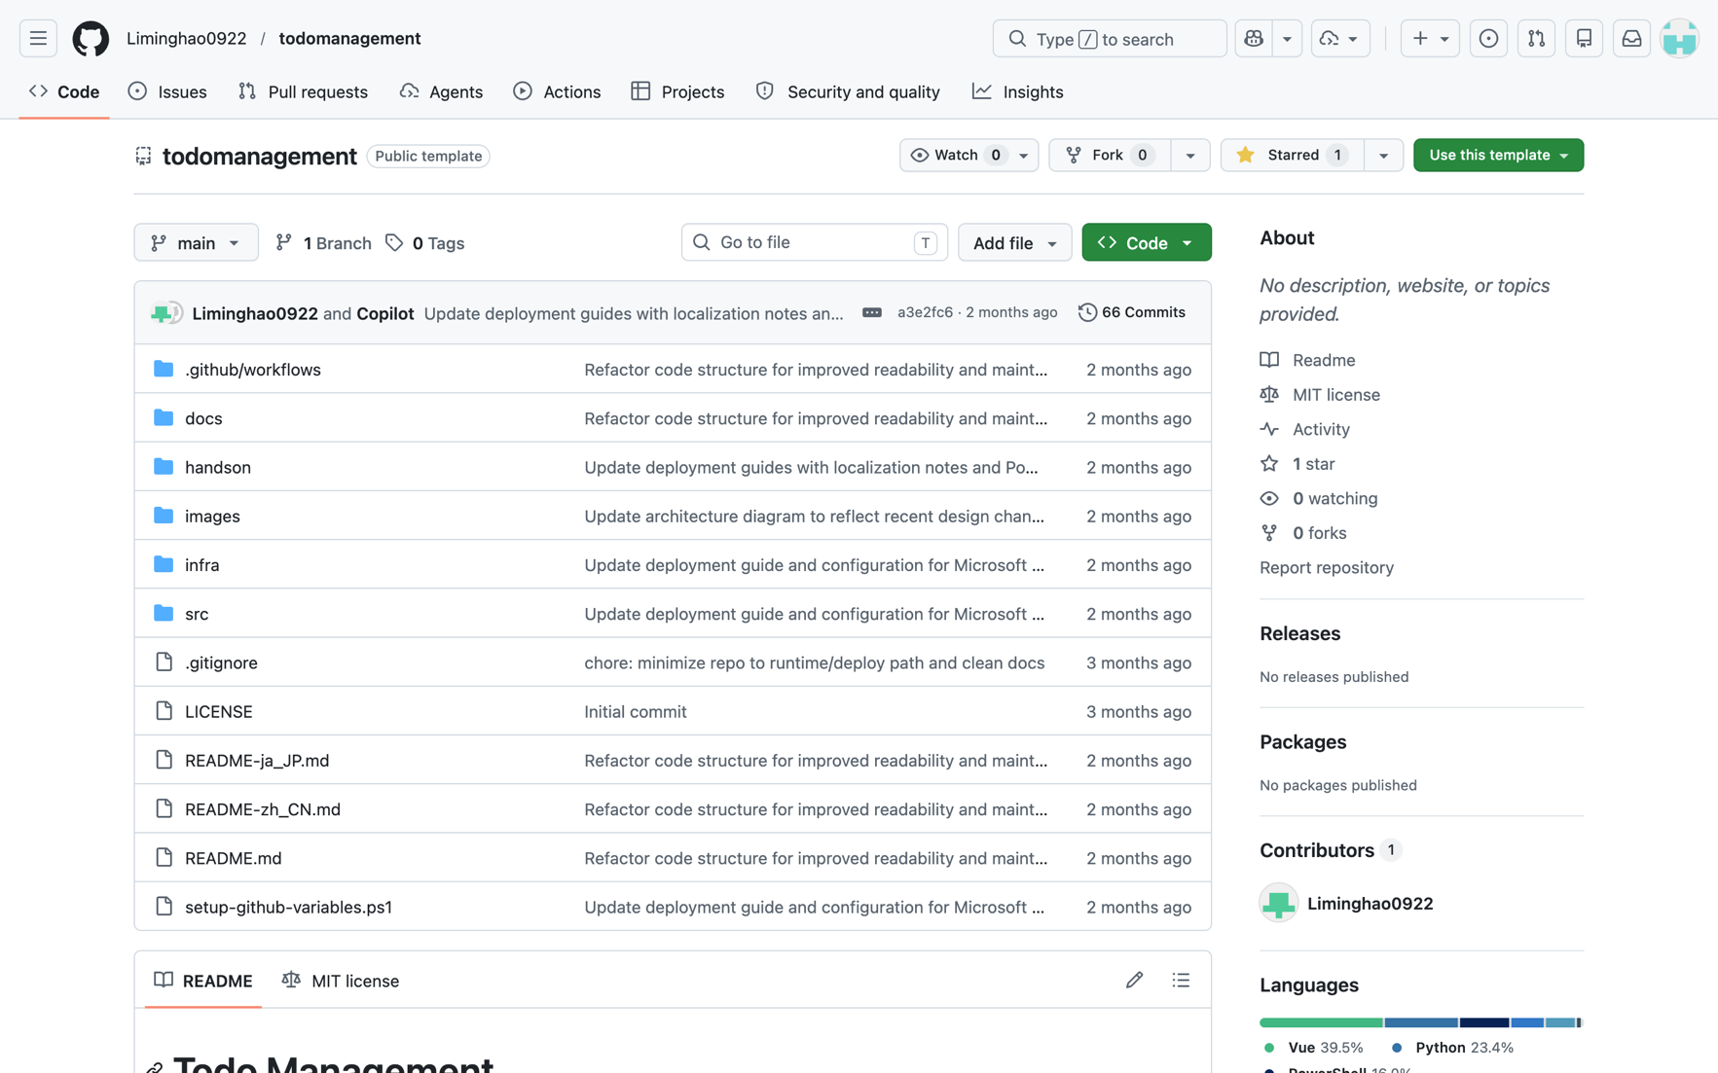
第5回、第6回で利用するサンプルアプリのリポジトリ
Azure Workshop for Beginners | 第6回
第5回、第6回のハンズオンでは下記の GtiHub リポジトリで公開されているサンプルアプリを利用します。
リポジトリ: https://github.com/Liminghao0922/todomanagement

Slide 6

第5回と第6回の分担
Azure Workshop for Beginners | 第6回
2回続きのハンズオンなので、今日は土台を作って引き継ぐ日、第6回は GitHub Actions で実アプリをデプロイして動作確認する日、と分けて考えます。
第5回
第6回
1. リソースグループの作成
2. VNet、サブネットの作成
3. ACR の作成
1. GitHub リポジトリ作成
2. Service Principal の作成
3. GitHub Actions 変数、シークレット設定
4. AP 層、Web 層用の ACA の作成
5. PostgreSQL Flexible Server の作成
6. AP コンテナ用 マネージド ID の作成
4. GitHub Actions ワークフローファイル設定、実行
5. ブラウザからアクセスし、動作確認
7. DB のデータベース、パーミッション設定
8. Web 層用 Entra ID アプリ登録
9. 第6回用パラメータ収集

Slide 7
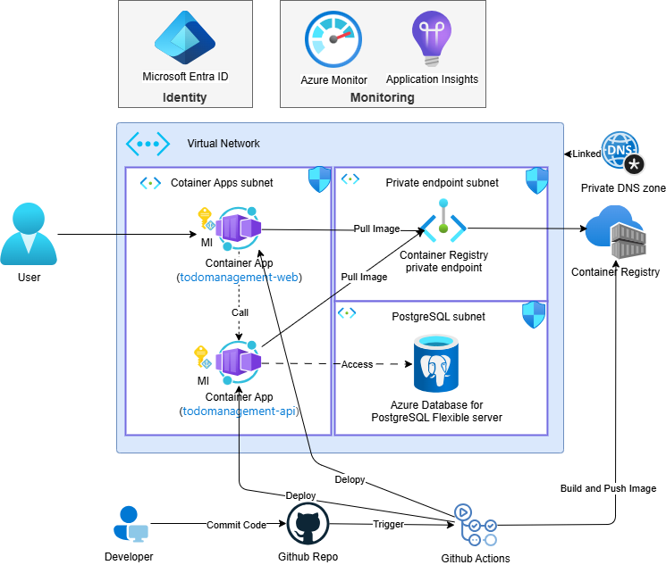
第5回終了時点のアーキテクチャ
Azure Workshop for Beginners | 第6回
前回は Azure 側の土台を作り、PostgreSQL を停止して引き継ぎました。本回はその状態から再開します。
ACA の Environment の監視設定は実施
ACA の Web アプリコンテナ用のアプリ登録は実施済み。
GitHub Actions 用のサービスプリンシパルは未作成
ACR は存在するが、コンテナイメージのビルドは未着手
ACA の Environment, プレースホルダとなるコンテナアプリ、PostgreSQL Flexible Server はデプロイ済み。ネットワーク関連も設定済み
ACA の Web アプリコンテナ用のアプリ登録は実施済み。
GitHub Actions 用のサービスプリンシパルは未作成

Slide 8
Todo アプリの完成形
Azure Workshop for Beginners | 第6回
完成形では Web と API が Azure Container Apps で動き、コンテナイメージは ACR に置かれ、Todo データは Azure Database for PostgreSQL に保存されます。
ACA から DB へのアクセスの認証
ユーザーの認証
Web 層
ACA への Web と AP 用コンテナイメージの保管
AP 層
DB 層
ACA への Web と AP 用コンテナイメージ作成し、ACR へ格納

Slide 9
GitHub Actions が行うこと
Azure Workshop for Beginners | 第6回
GitHub Actions は、手作業で行うビルド、ACR への push、Container Apps の更新を workflow として実行します。
1
2
コード取得
コンテナイメージのビルドと push (ACR にビルドとイメージの格納を指示する)
リポジトリの API/Web コードを使います。
コンテナイメージを作成し、push します。
3
ACA へのコンテナのデプロイ
Container Apps にコンテナをデプロイし、revision を更新します。

Slide 10
サンプルアプリの GitHub Actions のワークフローの概要
Azure Workshop for Beginners | 第6回
第６回では主に GitHub Actions を通じてコンテナアプリのデプロイを行いますが、Actions のワークフローは主に下記の作業を行っています。
1. 開発者が Web コンテナ、API コンテナのコードを修正、GitHub のリモートリポジトリに push
3. GitHub Actions は Azure に第６回で作成するサービスプリンシパル (Entra ID におけるアプリ用の認証 ID) でログインしつつ、ACR Task にコンテナイメージのビルドを指示。ビルドが完了すると、ACA にコンテナイメージのデプロイを指示する
2. GitHub は main ブランチにコードがマージされると、条件にあったワークフロー (Web 用か API 用、もしくは両方) をトリガー

Slide 11
Entra ID のサービスプリンシパル
Azure Workshop for Beginners | 第6回
GitHub Actions は人の代わりに Azure を操作します。その Azure 側の ID として Service Principal を使い、RBAC で操作範囲を決めます。
Identity
Scope
Entra ID において アプリケーションが利用する ID
操作範囲
workflow が Azure にログインするための ID です。
* 人が利用する ID はユーザープリンシパル
ユーザープリンシパルと同様にロールを与えるスコープを限定して設定します。
原則として第5回のリソースグループをスコープにします。
Role
Secret
ロール付与
JSON を登録
サービスプリンシパルは付与されたロールの範囲内の Azure の操作が可能です。
つまり、ユーザープリンシパル、サービスプリンシパルは区別なく同様に権限管理が可能です。
サービスプリンシパルを作成したときに、パスワードを含む JSON が出力されます。
取得した JSON は GitHub Secret に入れ、適切に管理します。

Slide 12
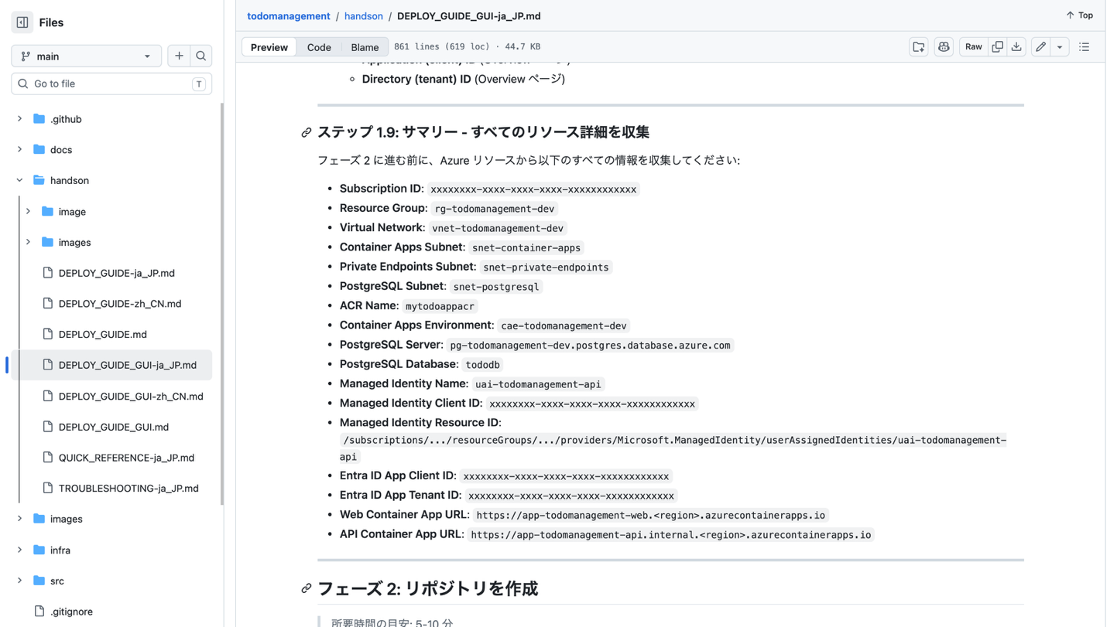
第5回から引き継いだ情報
Azure Workshop for Beginners | 第6回
元ガイドのサマリー項目を見ながら、Resource group、ACR、Web/API URL、PostgreSQL、Identity、Entra ID の値をそろえます。
確認ポイント
第6回に引き継ぐ情報
サブスクリプション ID
リソースグループ名
VNet 名
ACA 用サブネット名
プライベートエンドポイント用サブネット名
PostgreSQL 用サブネット名
ACR 名
ACA 環境名
PostgreSQL エンドポイント
PostgreSQL データベース名: tododb
マネージド ID 名: uai-todomanagement-api
マネージド ID クライアント ID
マネージド ID リソース ID
アプリ登録 アプリケーション(クライアント) ID
アプリ登録 ディレクトリ(テナント) ID
Web 用コンテナアプリ アプリケーション URL
API 用コンテナアプリ アプリケーション URL
第6回に必要な値の一覧を確認する

Slide 13
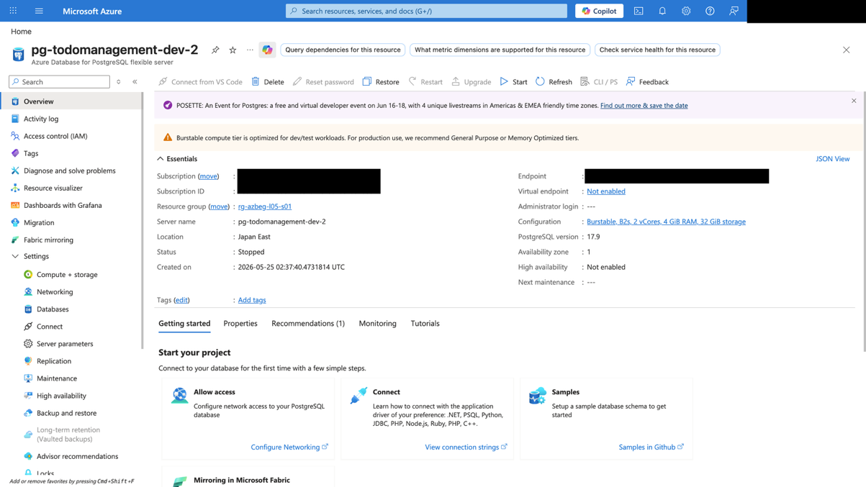

PostgreSQL を再開する
Azure Workshop for Beginners | 第6回
前回停止した PostgreSQL を、デプロイ後の動作確認に向けて Running に戻します。Start 後の完了を待ってから次へ進みます。
前回作成したリソースグループの画面を開き、そこから PostgreSQL の画面を開く。
開始をクリック
状態が Ready になったことを確認

Slide 14
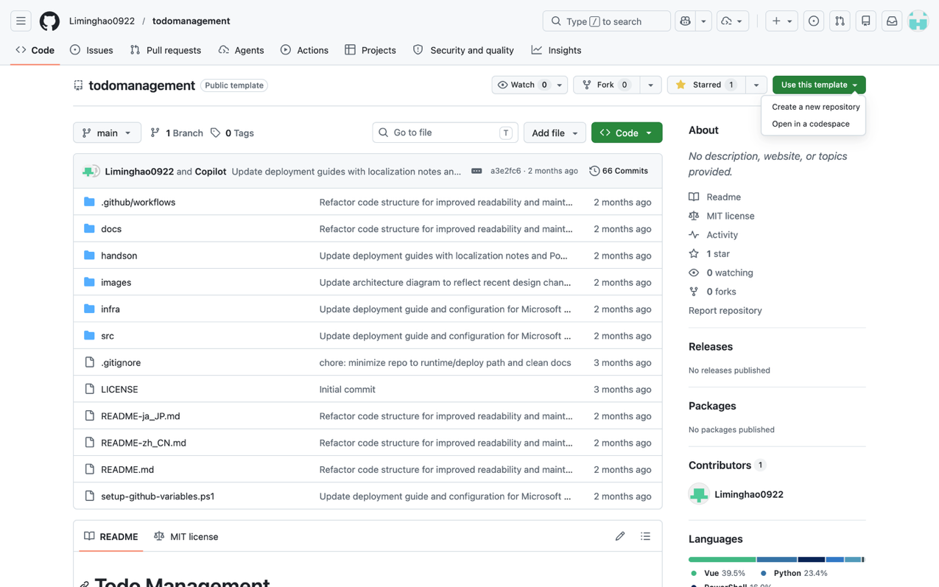
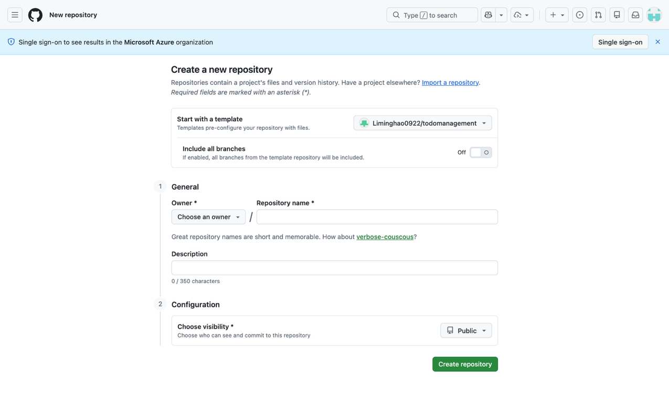
テンプレートからリポジトリを作成する
Azure Workshop for Beginners | 第6回
GitHub にログインし、サンプルアプリのテンプレートリポジトリを自身のリポジトリにコピーします。
GitHub にログインし、サンプルアプリのリポジトリ (https://github.com/Liminghao0922/todomanagement) にアクセスする
Owner を自身のアカウントにし、my-todo-app という名前のリポジトリとする
「Use this template」 をクリックし、「Create a new repository」 を選択
Visibility は Public のまま
Create repository をクリック
リポジトリが作成されたら、ブラウザで作成したリポジトリの画面に遷移する。ブラウザの画面は開いたままにする。

Slide 15
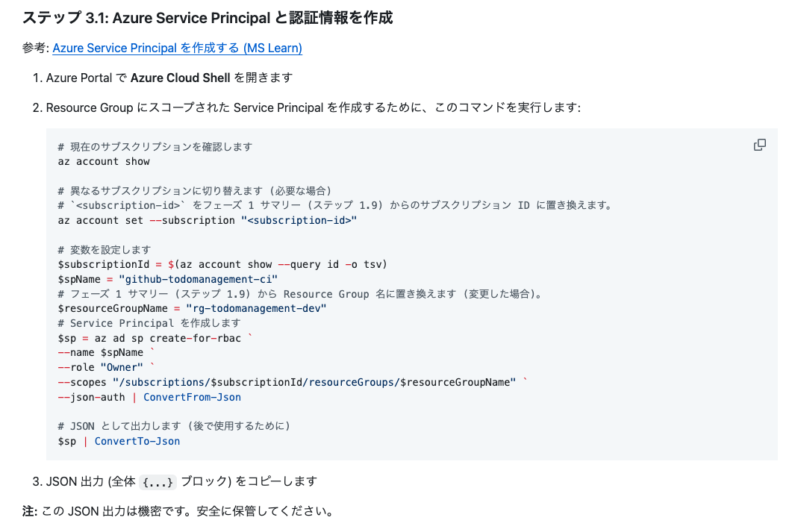
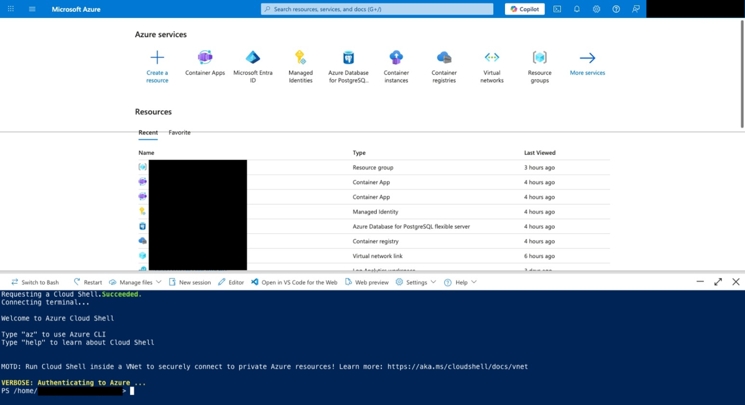
Cloud Shell を開く
Azure Workshop for Beginners | 第6回
Service Principal 作成と workflow 有効化は、講師指示に従い Azure Cloud Shell で行います。ローカル端末の Azure CLI は使いません。
Cloud Shell を開いたらサンプルアプリのガイドに記載の下記コマンドを実行し、サービスプリンシパルを作成する
Azure Portal にログインする
PowerShell を開く。PowerShell になっている場合はここが「切り替え先 Bash」と表示される
Cloud Shell のアイコンをクリックし、Cloud Shell を開く
サービスプリンシパルの JSON が出力されたらインデントが崩れないように適切なエディタ (VSCode など) に記録しておく。

Slide 16
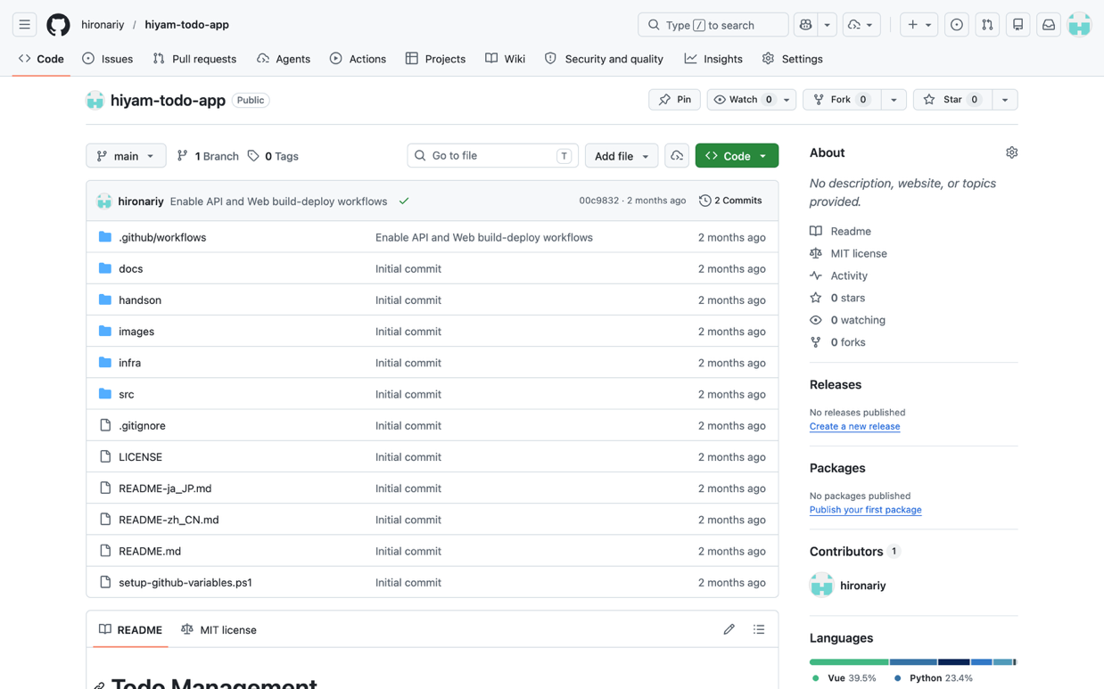
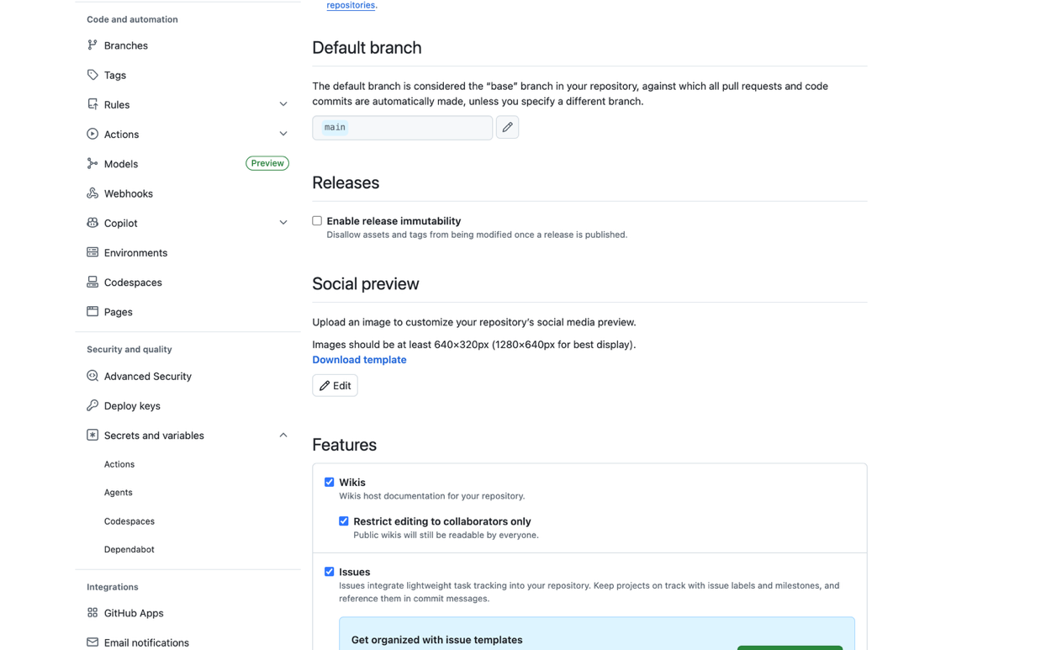
Actions 設定画面を開く
Azure Workshop for Beginners | 第6回
GitHub リポジトリの Settings から、Actions 用の Secrets と Variables を設定する画面へ移動します。
GitHub の先ほど作成した自身のリポジトリの画面にもどる
「Settings」 をクリック
Secrets and variables をクリックし、Actions をクリック

Slide 17
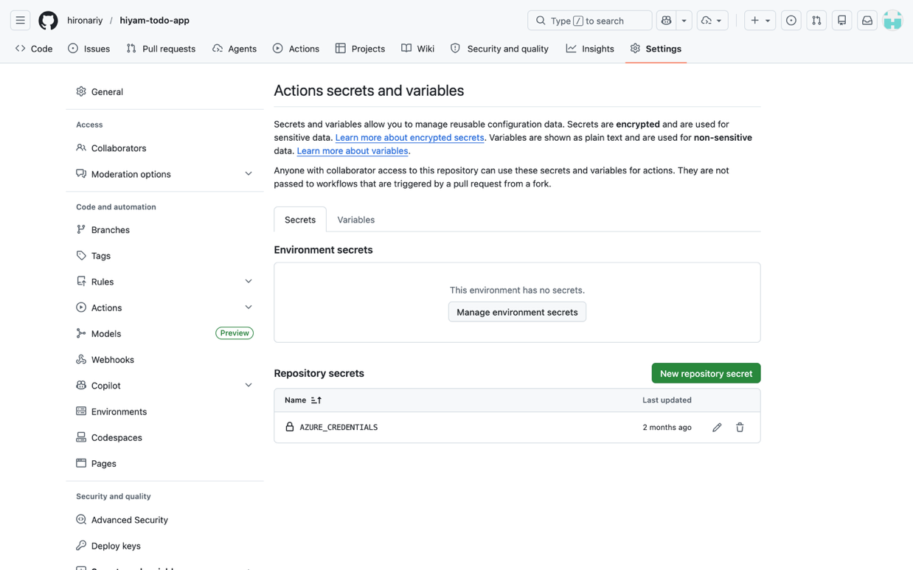
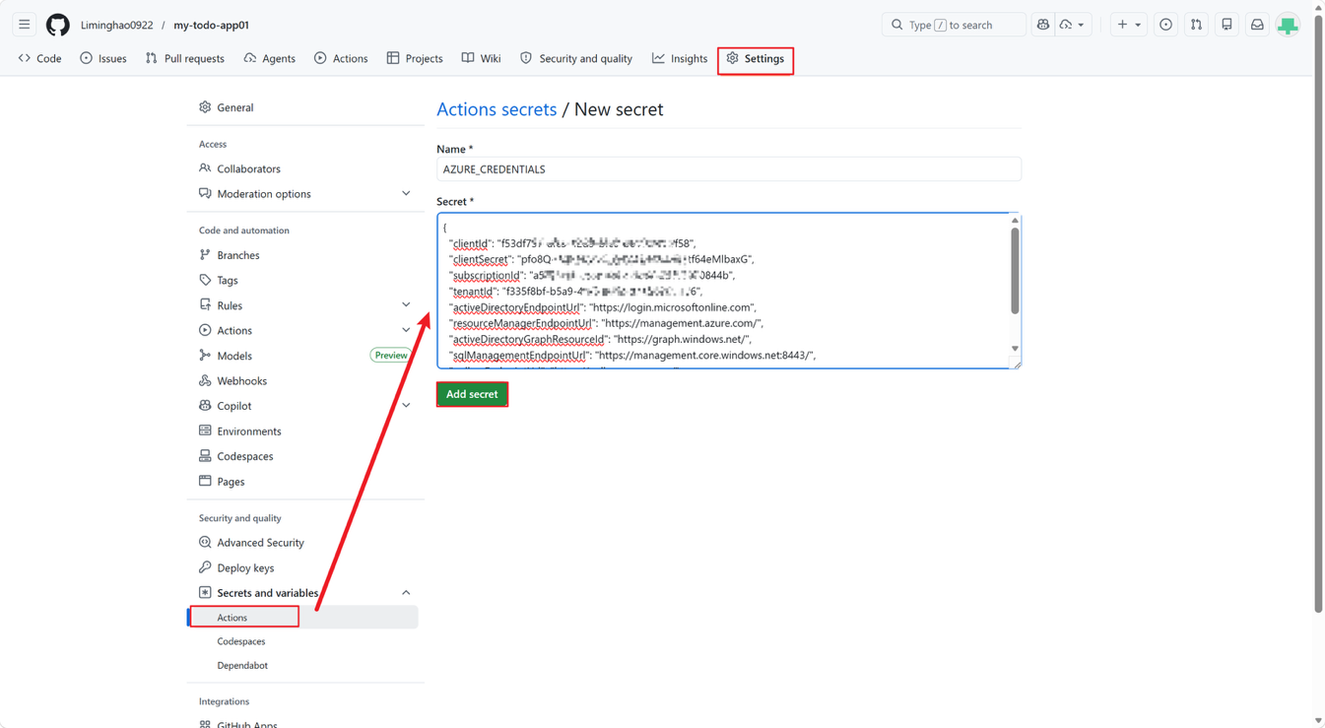
Actions 設定画面を開く
Azure Workshop for Beginners | 第6回
Service Principal の JSON 全体を GitHub Actions Secret として登録します。名前のスペルと JSON 全体のコピー漏れに注意します。
名前は「AZURE_CREDENTIALS」
Secret を選択
サービスプリンシパルを作成したときに出力された JSON を貼り付け
New repository secret をクリック
Add secret を

Slide 18
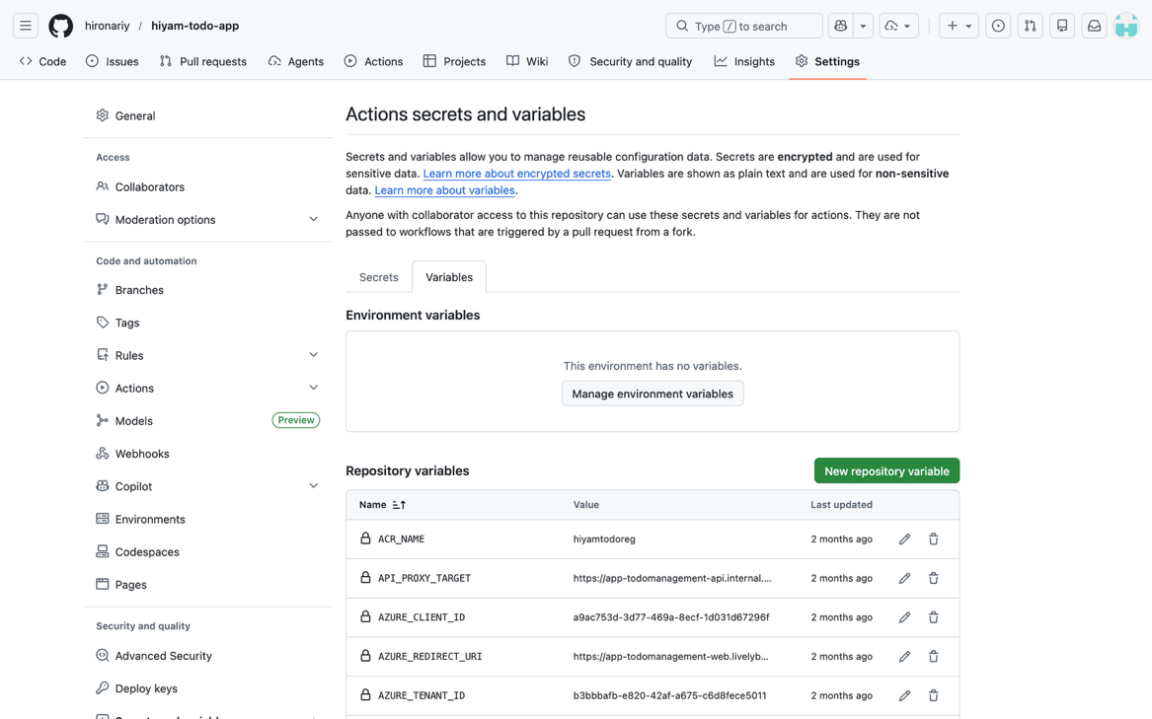
Actions 設定画面を開く
Azure Workshop for Beginners | 第6回
Service Principal の JSON 全体を GitHub Actions Secret として登録します。名前のスペルと JSON 全体のコピー漏れに注意します。
サンプルアプリのガイドに記載の変数を一つずつ入力する
変数名 | 値
RESOURCE_GROUP | リソースグループ名
ACR_NAME | ACR 名 (.azurecr.io なし)
CONTAINER_APP_ENVIRONMENT | ACA 環境名
POSTGRES_SERVER | PostgreSQL エンドポイント
POSTGRES_USER | マネージド ID 名
POSTGRES_DB | tododb
DATABASE_TYPE | postgresql
AZURE_CLIENT_ID | アプリ登録 アプリケーション(クライアント) ID
AZURE_TENANT_ID | アプリ登録 ディレクトリ(テナント) ID
USER_ASSIGNED_IDENTITY_CLIENT_ID | マネージド ID クライアント ID
USER_ASSIGNED_IDENTITY_RESOURCE_ID | マネージド ID リソース ID
AZURE_REDIRECT_URI | Web 用コンテナアプリ アプリケーション URL
API_PROXY_TARGET | API 用コンテナアプリ アプリケーション URL
REPOSITORY | GitHub に作成した自身のリポジトリの URL
Variables を選択
New repository variable をクリック

Slide 19
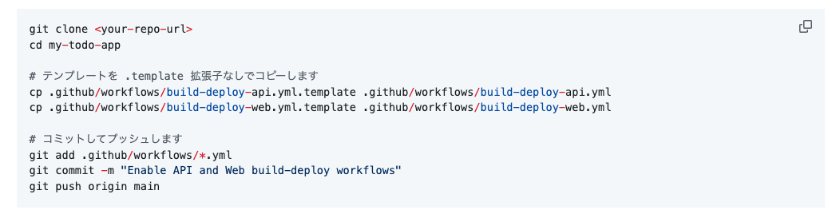
ワークフローファイルを確認する
Azure Workshop for Beginners | 第6回
テンプレートのままでは workflow が実行対象となっていません。API と Web の workflow ファイルを有効化する準備をします。
Azure Portal にログインする
サンプルアプリのガイドに記載の下記のコマンドを Cloud Shell で実行する
PowerShell を開く。PowerShell になっている場合はここが「切り替え先 Bash」と表示される
Cloud Shell のアイコンをクリックし、Cloud Shell を開く

Slide 20
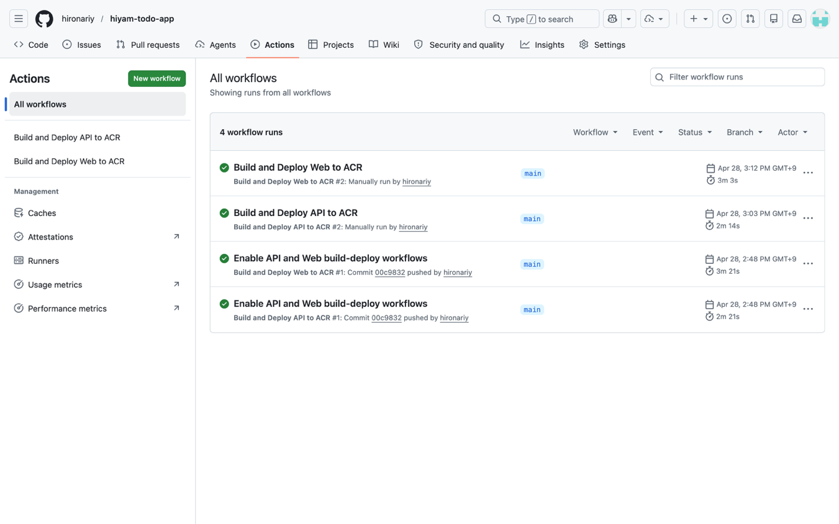
Actions タブを確認する
Azure Workshop for Beginners | 第6回
push 後に、API と Web の workflow が Actions タブに表示されることを確認します。表示されない場合はファイル名と配置先を見直します。
GitHub の先ほど作成した自身のリポジトリの画面にもどる
「Actions」 をクリック
Web コンテナ用、API コンテナ用のワークフローがそれぞれ実行され成功することを確認する

Slide 21
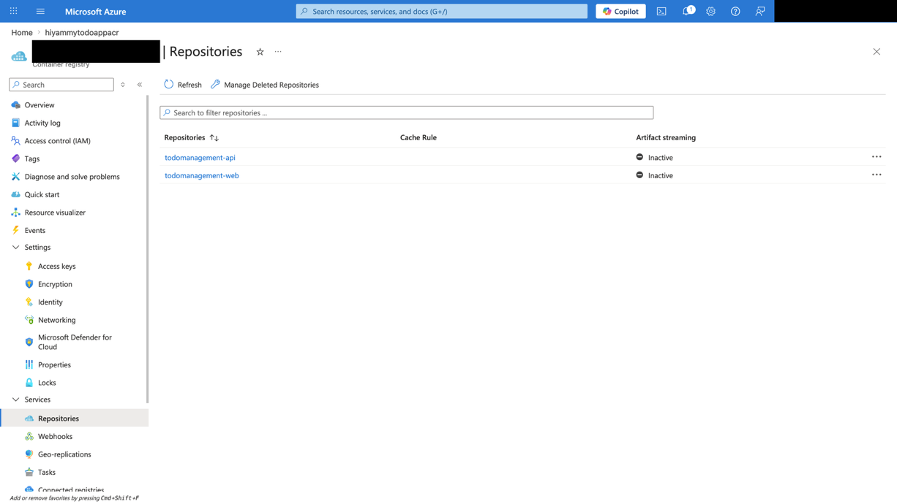
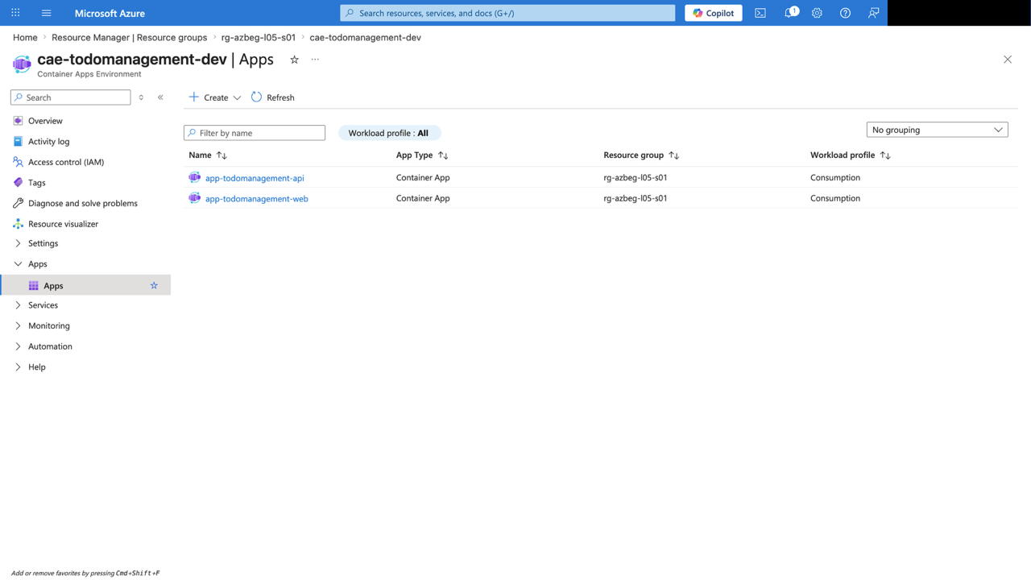
ACR の Repositories と Environment 内のアプリ一覧を確認する
Azure Workshop for Beginners | 第6回
workflow が成功すると、ACR に API/Web のコンテナイメージが作成されます。タグや repository の存在を確認します。
Container Apps Environment 内に、API と Web の Container App が並んでいることを確認します。
Azure Portal にアクセスし、自身のリソースグループから ACR を開く
次に ACA 環境を開く
Web コンテナ用と API コンテナ用のリポジトリが作成されている
Web 用、API 用のコンテナアプリがそれぞれ記載されている。
Web 用、API 用コンテナアプリのそれぞれの画面に遷移する
「アプリ」 をクリック
「リポジトリ」 をクリック

Slide 22
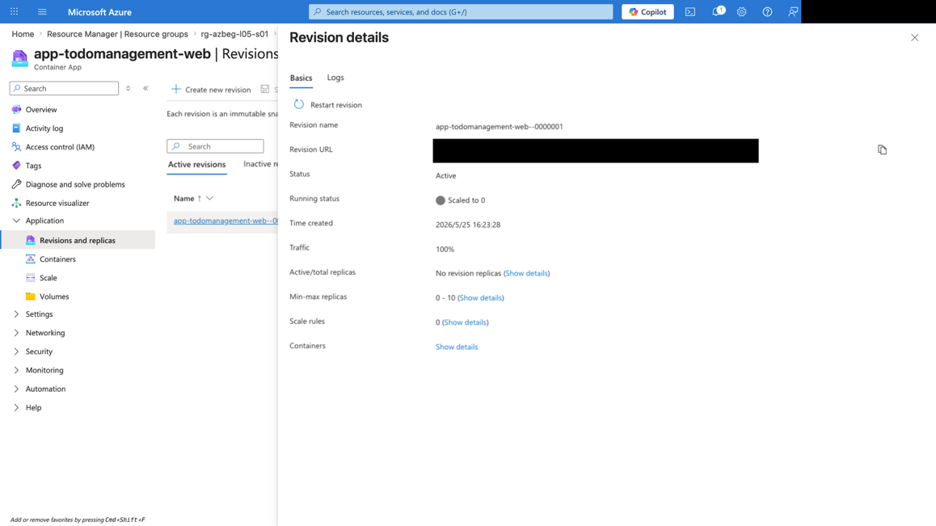
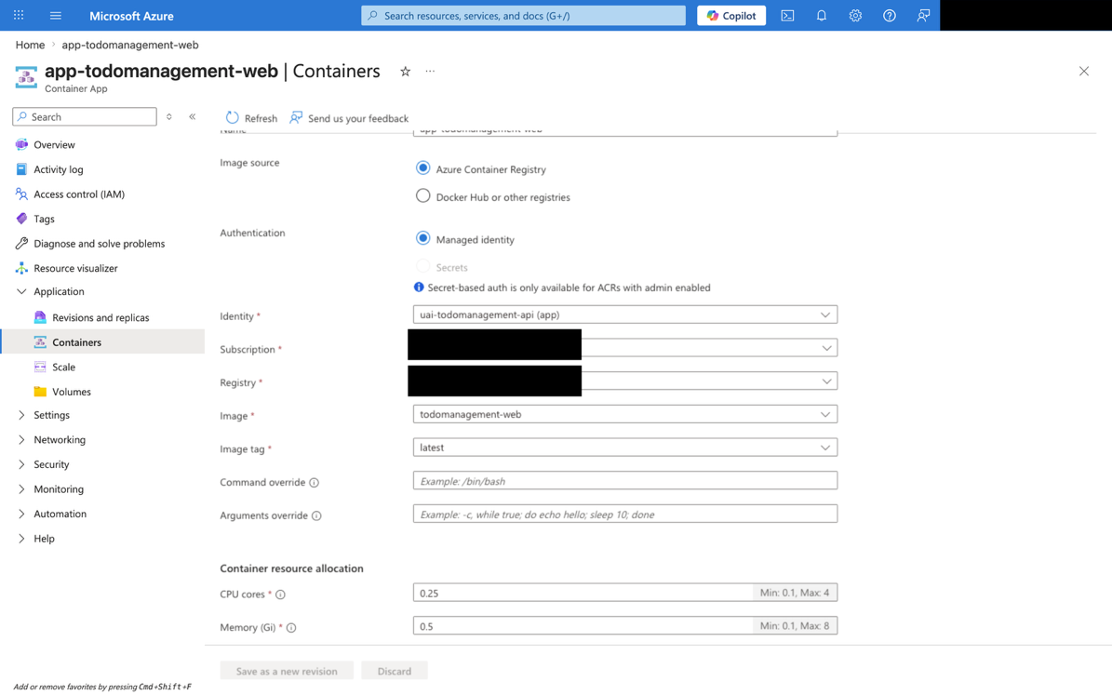
Web 用、API 用コンテナアプリの revision を確認する
Azure Workshop for Beginners | 第6回
API のプレースホルダーが、実アプリのイメージを使う revision に更新されていることを確認します。
Web 側も新しいイメージの revision に更新されます。API と同じく、image と Status を確認します。
「リビジョンとレプリカ」 をクリック
リビジョン名をクリック
コンテナーの「詳細を表示」をクリック
自身の ACR のコンテナイメージが元になっていることがわかる

Slide 23
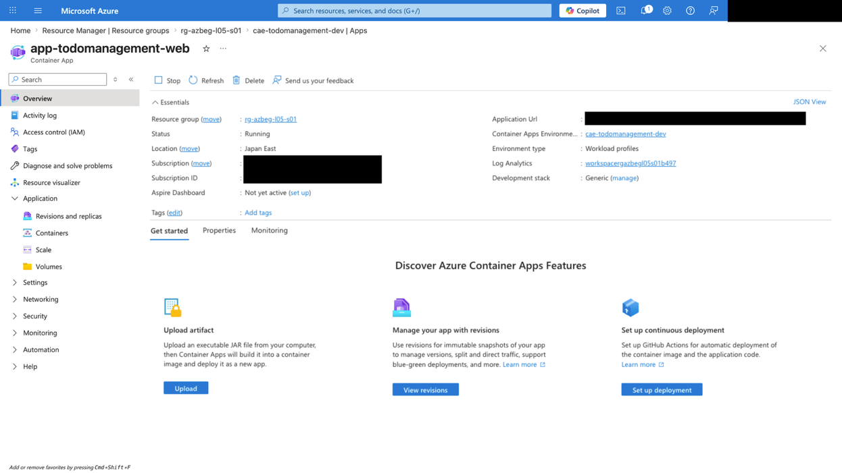
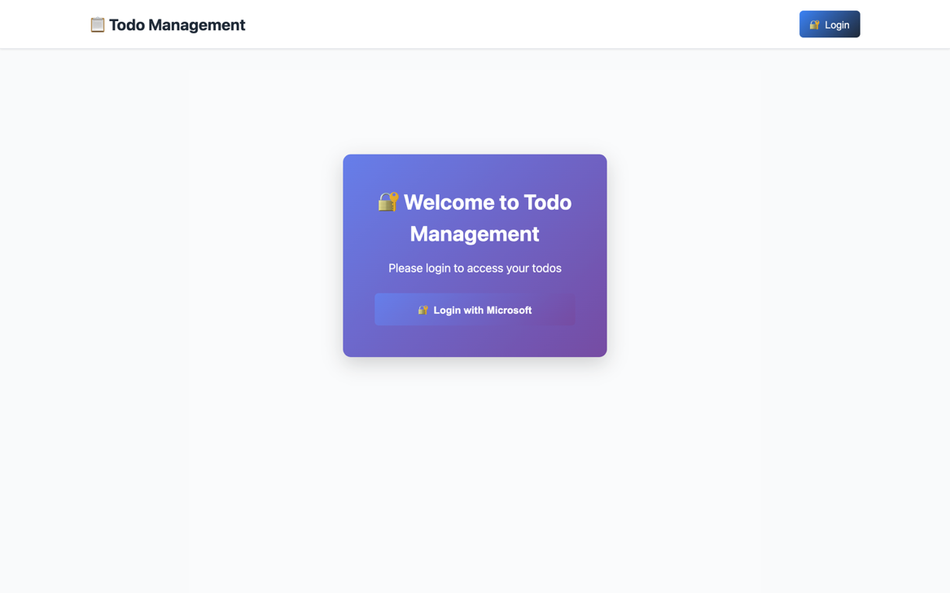
アプリにアクセスしてテストする
Azure Workshop for Beginners | 第6回
ブラウザーで Web URL を開き、Todo アプリのログイン画面が表示されることを確認します。
Azure Portal にアクセスし、自身のリソースグループから Web 用コンテナアプリ を開く
Web 用コンテナアプリのアプリケーション URL をクリック
サンプルアプリのトップページが表示されることを確認する

Slide 24
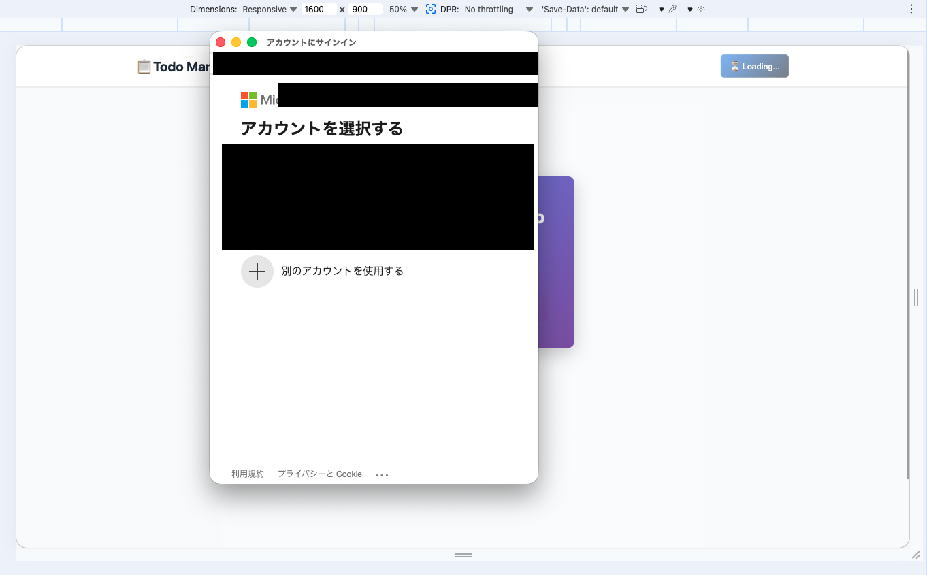
Entra ID でサインインする
Azure Workshop for Beginners | 第6回
Microsoft Entra ID の認証を通って Todo 画面に入ります。
ログインをクリックすると、Entra ID の認証ウィンドウがポップアップする
ハンズオンに使っているアカウントでログインする

Slide 25
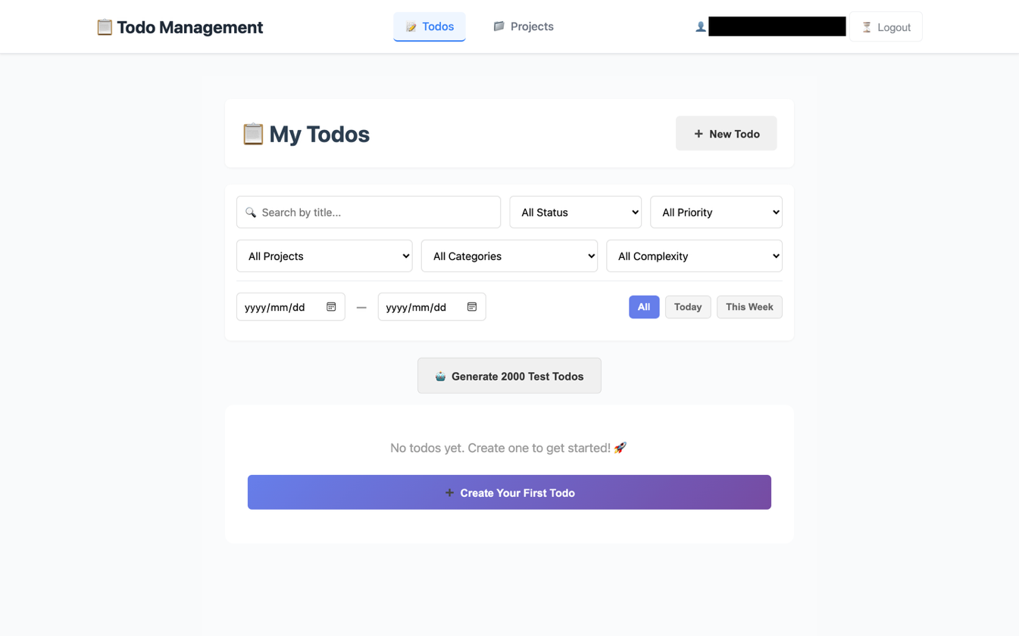
Todo の作成、編集、削除をする
Azure Workshop for Beginners | 第6回
新しい Todo を追加し、Web から API を通って DB に保存されることを確認します。
更新と削除が成功することで、Web、API、DB の基本動作が一通りつながっていることを確認できます。

Slide 26
更新後も保持されることを確認する
Azure Workshop for Beginners | 第6回
ページを更新しても Todo の状態が残ることで、画面だけでなく DB 保存まで動いていることを確認できます。
画面と入口
業務処理
データ保持
利用者がアクセスする画面を提供します。
Todo の作成、更新、削除を処理します。
Todo の状態を PostgreSQL に保存します。
ビジネスロジック
処理依頼
データ処理
リクエスト
(CRUD操作)
Web 層
AP 層
DB 層
HTTP リクエスト
ブラウザ
HTTP リクエストの受付
リクエストごとに静的、動的レスポンスの判断
レスポンスの返却
ビジネスロジック (プログラム) に従った処理による動的レスポンスの作成
データの永続化、保存
データの検索
データの作成
データの更新
データの削除
HTTP レスポンス
処理結果
データ
Web アプリケーション

Slide 27
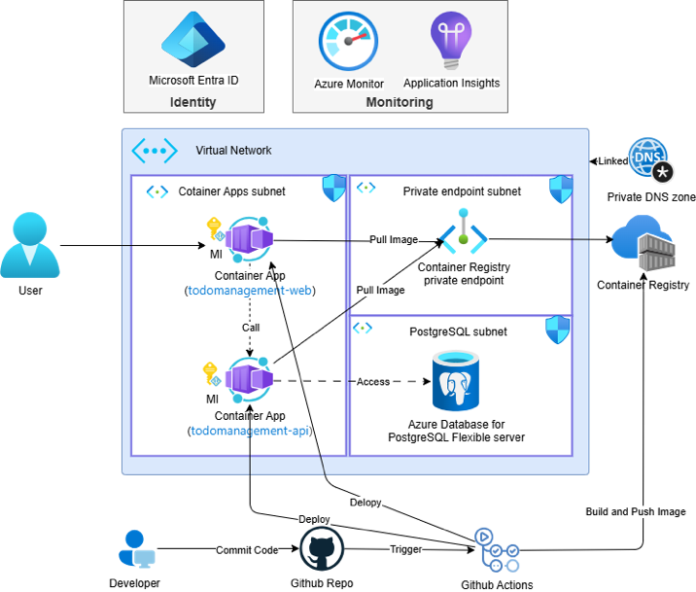
アーキテクチャの振り返り
Azure Workshop for Beginners | 第6回
完成形では Web と API が Azure Container Apps で動き、コンテナイメージは ACR に置かれ、Todo データは Azure Database for PostgreSQL に保存されます。
ACA から DB へのアクセスの認証
ユーザーの認証
Web 層
ACA への Web と AP 用コンテナイメージの保管
AP 層
DB 層
ACA への Web と AP 用コンテナイメージ作成し、ACR へ格納

Slide 28
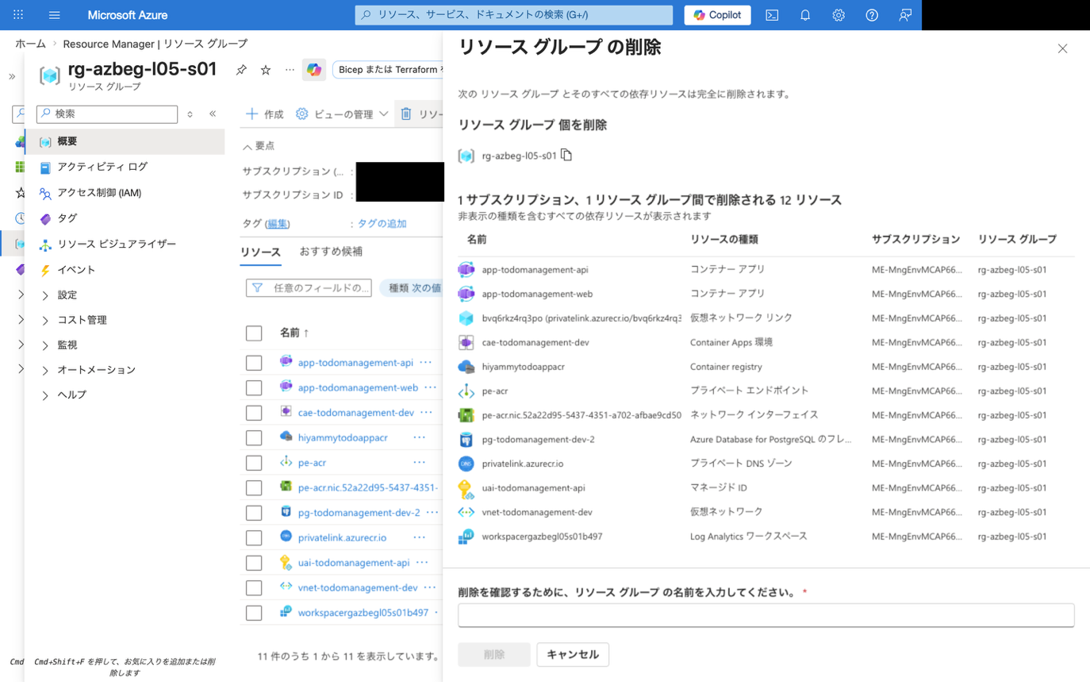
クリーンアップ
Azure Workshop for Beginners | 第6回
ハンズオンが成功したらクリーンアップし、課金を停止します。
Azure Portal にアクセスし、自身のリソースグループを開く
リソースグループの削除を選択
リソースグループ名を入力
削除をクリック

